Slide 1
A VI. Magyar Kardiovaszkuláris Konszenzus Konferencia
(2014. nov. 28.) ajánlása

Slide 3
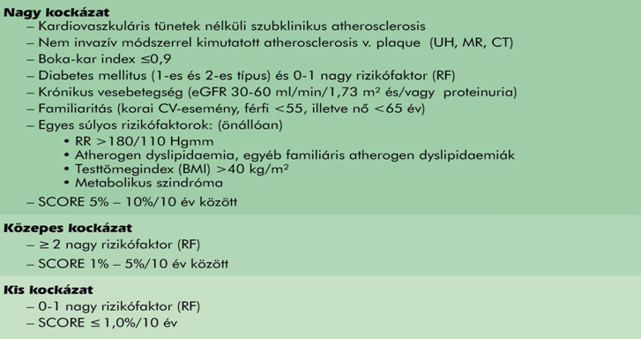

Slide 4
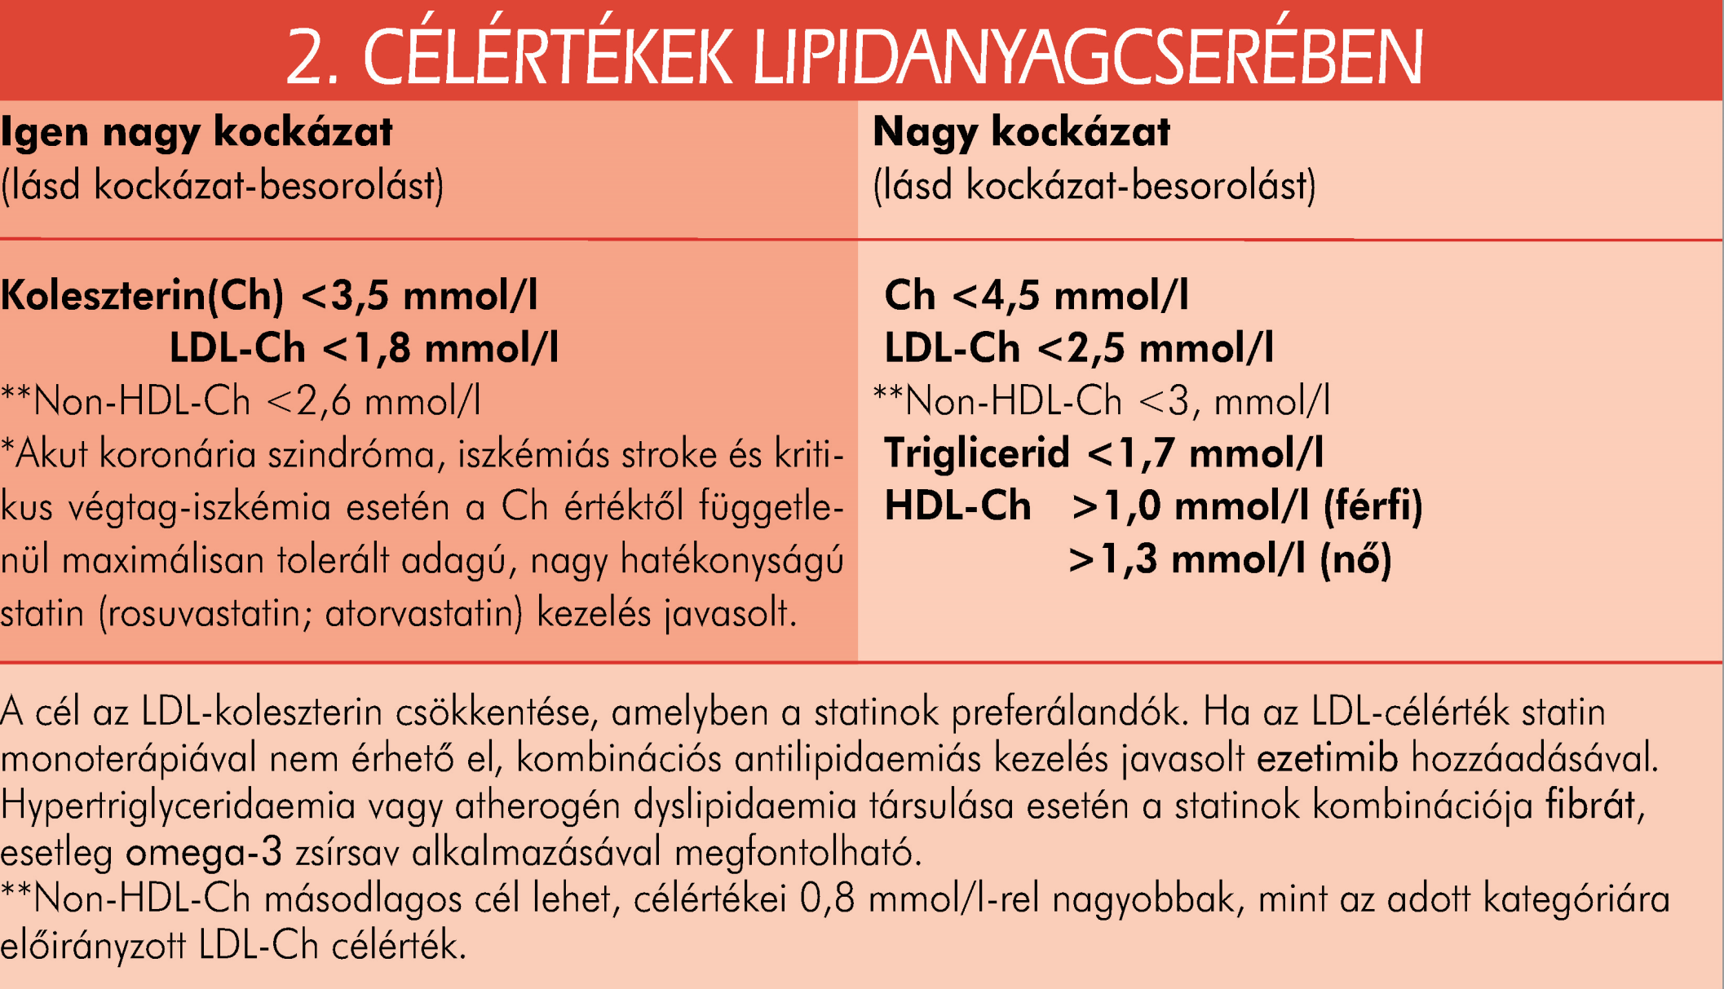
Statin intolerancia esetén, statin váltás, Q10 hozzáadás, kis dózissal kombinált terápia (Inegy) vagy ezetimib + fitosterin + Flóra proaktív margarin

Slide 7
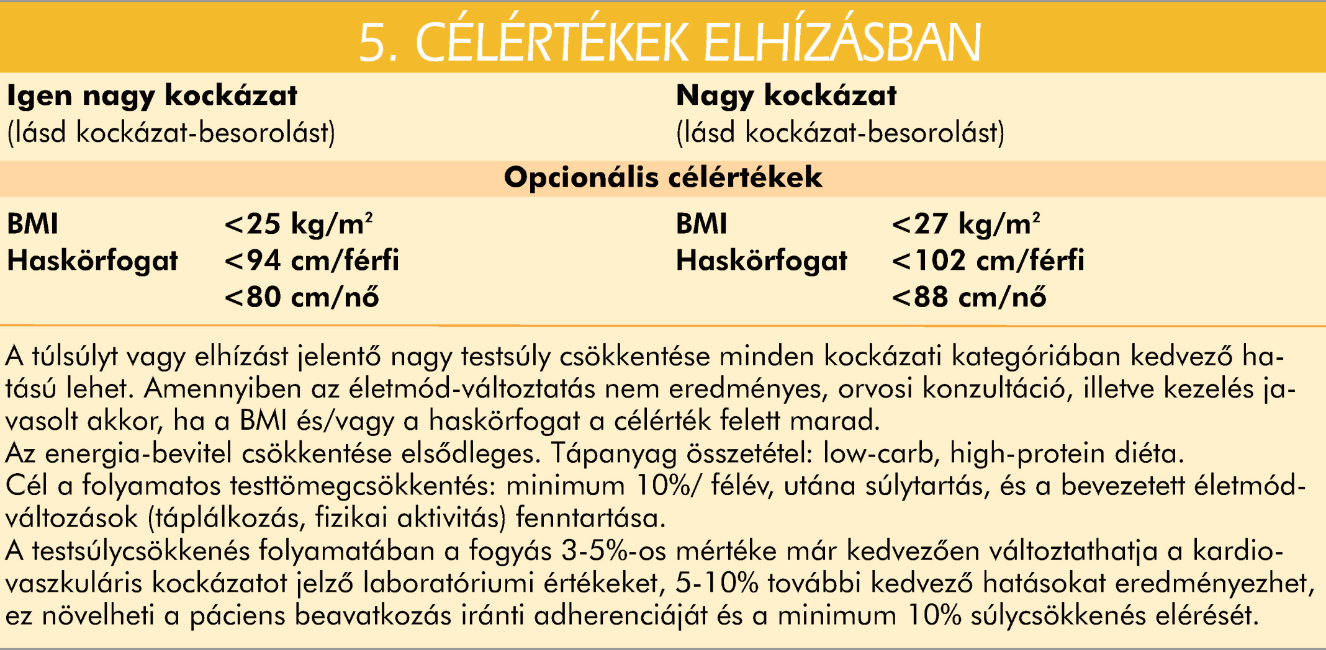

Slide 8
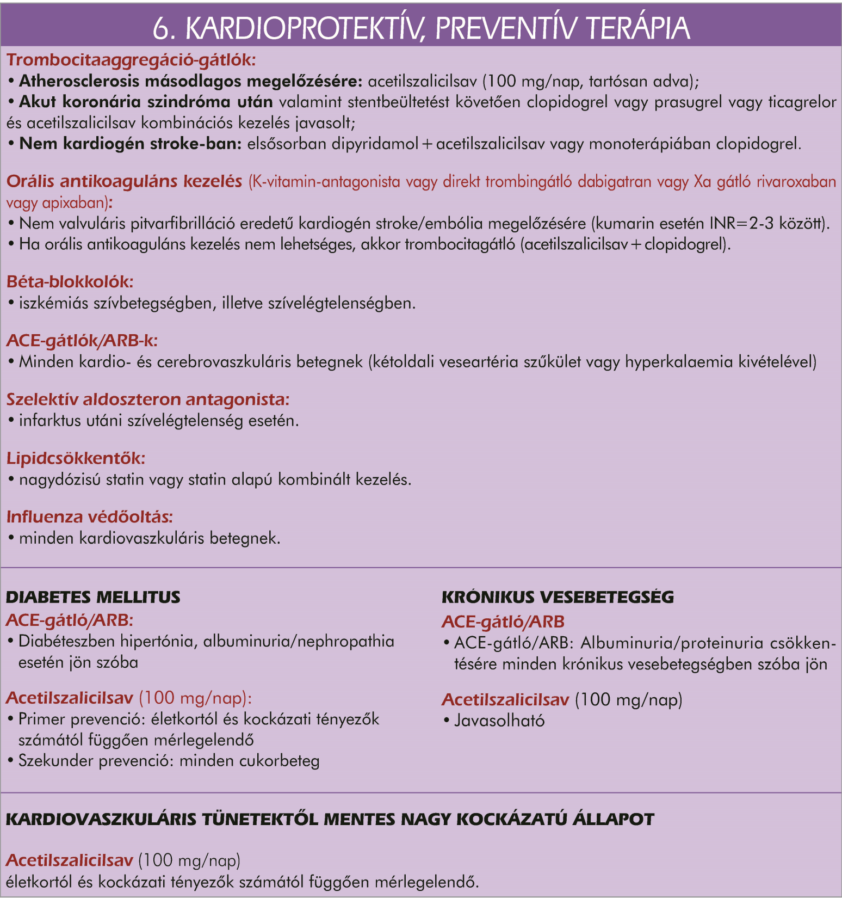

Slide 10
